Slide 1
APORTE DE LOS CENTROS DE INVESTIGACIÓN A LAS POLÍTICAS PÚBLICAS:
CASO CENTRO REGIONAL CEQUA.
Paola Acuña Gómez
Directora Ejecutiva
Septiembre 30 de 2014

Slide 2
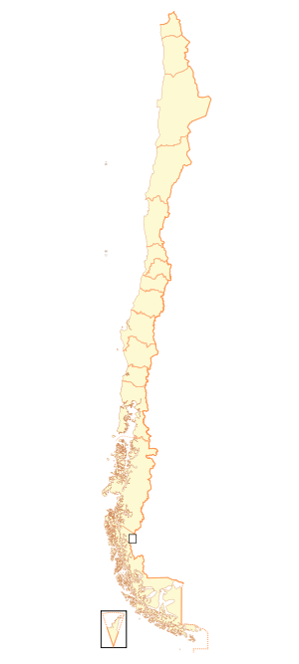
CENTRO REGIONAL CEQUA
Centro mas antiguo del programa regional
Centros que responden al proceso de descentralización de la ciencia en Chile
Propósito de los centros regionales instalar capacidades en regiones,
tanto capital humano conocedor de las necesidad /oportunidad de la región como infraestructura adecuada, de esta forma
“HACER CRECER A CHILE DESDE SUS TERRITORIOS” con igualdad de oportunidades políticas publicas a largo plazo, iniciativas económicamente viables, socialmente equitativas, inclusivas e igualitarias.
¿POR QUÉ CREAR CENTROS REGIONALES?

Slide 3
VISIÓN:
Ser un centro sustentable y de referencia en ciencia, innovación y tecnología en Magallanes y el resto del país, realizando CIENCIA LOCAL DE IMPACTO GLOBAL.
MISION:
Realizar investigación científica que impacte en forma positiva el desarrollo transversal y multisectorial de la región de Magallanes y Antártica Chilena a través de la generación, difusión y transferencia tecnológica del conocimiento creado por el Centro.
OBJETO de estudio:
El patrimonio natural de la región mas austral de Chile, mediante la generación de conocimiento, valoración, cuidado, protección, manejo y buen uso de los ecosistemas y recursos naturales de una región privilegiada, un laboratorio natural.

Slide 4
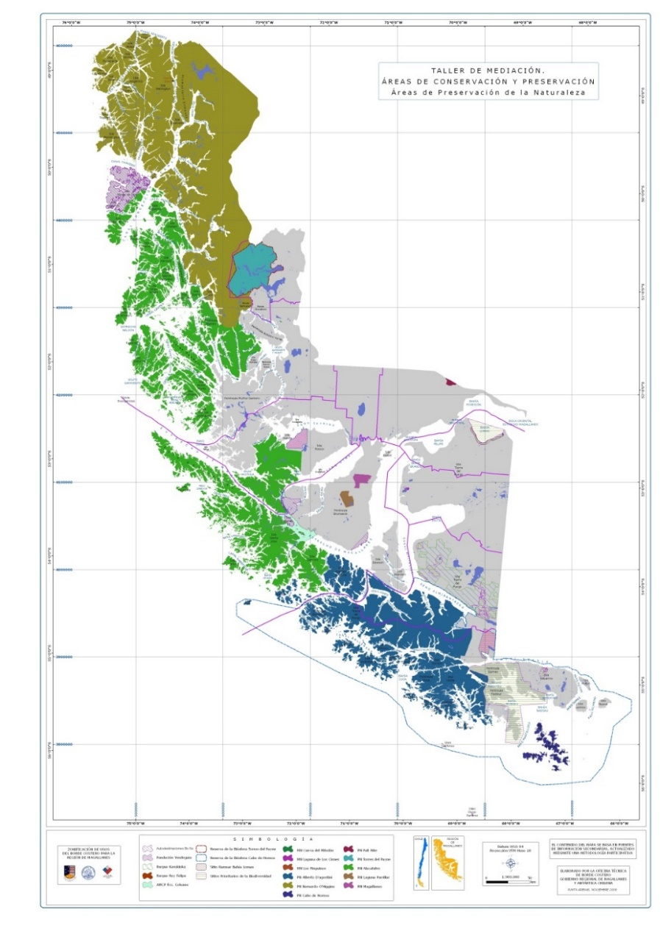
18% del territorio nacional corresponde a la región de Magallanes y antártica chilena.
53 % de la superficie de territorio de la Región de Magallanes y Antártica Chilena es Área Silvestre Protegida por el Estado +
Áreas auto destinadas para la conservación BBNN y áreas protegidas privadas
92% de los glaciares de Chile
Confluencia de tres océanos
Proceso de cambio climático
Acidificación de los océanos
Sistema de Fiordos y canales
BONDADES DEL TERRITORIO

Slide 5
Nuevo Conocimiento
51 proyectos científicos
Investigación Multidiciplinaria
Promoción de la ciencia
Formación de Profesionales
22 estudiantes de pre y posgrado.
168 Publicaciones ISI Media de 3.5 – 4 ISI por cada investigador doctor
18 Publicaciones Scielo
16 Libros
5 capítulos de libros
220 presentaciones a congresos inter y nacionales.
10 tesis finalizadas.
8 profesionales jóvenes inician su carrera profesional en CEQUA
3Líneas d e investigación: Ecología de Ecosistemas Acuáticos; Planificación del territorio y ERNC Y cambio Climático y variaciones recientes.
9 áreas de investigación (Oceanografía,
biología, fisiología, reproducción, genética,
genómica, predadores tope, hielos marinos,
SIG, Teledetección.
16 vinculaciones internacionales activas
Más de 500 apariciones en prensa.
Programa de televisión (intermitente)
Programa Radial “El SURAZO”
Suplemento quincenal “CEQUARITO”
en diario local con distribución masiva.
Charlas permanentes a colegiso
Cursos de pintura, café científico,
7 investigadores (3 doctores, 3 magister ,1 Ing.) + 2 técnicos y 8 administrativos + 8 profesionales jóvenes y 10 estudiantes.
2008 - 2013

Slide 6
DESPUES DE 12 AÑOS DE FUNCIONAMIENTO SE ENFRENTA LA TERCERA ETAPA
PROYECTO DE APOYO A LA CONTINUIDAD
FINANCIAMIENTO CONICYT (25%) + GORE MAGALLANES (75%)
Los centros regionales son un ejemplo de descentralización
Motores de cambio en la generación de conocimiento.
Entidades científicas consientes del marcado rol social que debe tener la actividad científica.
Cumplen con indicadores tan exigentes como los centros PIA Y FONDAP + dan respuestas a indicadores de desarrollo regional.
CEQUA tiene independencia administrativa dada su persona jurídica, no tiene investigadores asociados de las casas fundadoras.
Es un Centro de investigación que baja la actividad científica a la comunidad magallánica aportando al desarrollo social, crecimiento económico y bien estar de la comunidad.
PROPOSITO (2014 -2020) :
“Conectar la región de Magallanes y Antártica Chilena a través de la actividad Científica”
¿ NUEVO DESAFÍO ?

Slide 7
DOS PILARES FUNDAMENTALES : SECTOR EDUCATIVO Y SECTOR EMPRESARIAL
TRES LINEAS DE INVESTIGACIÓN:
ECOLOGIA DE ECOSISTEMAS ACUÁTICOS:
1.1 Oceanografía
Microalgas marinas
Microalgas de agua dulce
Acidificación de los océanos
1.2 Predadores Tope
1.3 Fisiología y Reproducción
1.4 Genética y Genómica
2. PLANIFICACIÓN TERRITORIAL Y ENERGIAS
3. CAMBIO CLIMÁTICO Y VARIACIONES RECIENTES.
Salud de los ecosistemas
Desarrollo regional
Desarrollo comunal
Hielos marinos
Desafíos 2014 - 2020

Slide 8
APORTE DEL CENTRO REGIONAL CEQUA A POLÍTICAS PÚBLICAS:
Política Pública (PP): son el análisis de los problemas públicos, su origen y soluciones en contextos democráticos y de derecho, vistas como acciones de los Estados y los gobiernos para solucionar estos problemas. Las PP en Chile se impulsan a partir de la década de lo ´90.
Objetivo de las PP: Producir conocimiento científico que contribuya a mejorar la calidad de vida de los ciudadanos y corregir los defectos (exclusiones) de los gobiernos democráticos. Conocimiento experto en contextos político parece resumir la esencia del enfoque de PP.
En el contexto del objetivo que nos reúne hoy, el análisis de las PP debe dar la posibilidad de que la ciencia ayude a ordenar prioridades, preferencias y metas de los actores políticos, dependiente de las necesidades sociales.

Slide 9
La formulación de políticas públicas puede entonces caracterizarse como un sistema dinámico, complejo e interactivo a través del cual se identifican y contrarrestan los problemas públicos (que pueden ser de naturaleza económica, social o política) mediante la creación de nuevas políticas públicas o mediante la reforma de la política pública existente.
Cada sistema está influenciado por diferentes problemas públicos y por lo tanto requiere de diferentes perspectivas y acciones que den solución a tales problemas, tales como: regulaciones, subsidios, leyes, decretos a nivel local, nacional o incluso internacional a través de Tratados Internacionales y Convenios.
Por otra parte, la formulación de políticas públicas es un proceso continuo que tiene muchos circuitos de retroalimentación, así la verificación y evaluación son esenciales para el funcionamiento de este sistema.

Slide 10
En Chile las PP se concretan a través de Políticas, Estrategias, Planes y Programas, los cuales contemplan la generación de leyes en el Congreso, decretos supremos, acciones públicas y privadas a veces con metas, responsables y plazos específicos en lapsos determinados; si bien los Ministerios tienen el mandato constitucional de hacedores y ejecutores de las políticas públicas, estos tienen fuerte influencia de Think Tanks o tanques de pensamiento ligados estrechamente a partidos políticos, como asimismo a la voluntad política del Congreso Nacional, la correcta labor ejecutiva una vez aprobada la ley y la no menos relevante labor jurisprudencial de los tribunales de justicia en la interpretación y aplicación del esqueleto normativo institucional que da vida a la política pública.
Considerando la diversidad de actores y voluntades, toda política pública para ser exitosa requiere de un conjunto de fundamentos claros y principios determinados que le sirvan de punto de partida y guía para establecer objetivos medianamente definidos que le permitan tener identidad a lo largo del tiempo y de los gobiernos.

Slide 11
La contribución de CEQUA a políticas públicas se ha destacado en las etapas de procedimiento previo a la aprobación de la normativa jurídica que le dará sustento, en especial en la consideración del desarrollo de estudios científicos y consultas a organismos competentes que realizan los Ministerios y Think Tanks en determinadas materias en el proceso de elaboración, otra etapa en la cual CEQUA han tenido preponderancia es en la de retroalimenrtación o feedback, en cuyo momento las políticas públicas son evaluadas en cuanto a su implementación para verificar su necesidad de reformulación o adecuación en el transcurso del tiempo.
Ejemplo de ello: En la elaboración y retroalimentación de las Políticas Públicas orientadas a la Protección del Medioambiente y su Institucionalidad; las Políticas Públicas local para la elaboración de la estrategia de desarrollo regional, Las política en Ciencia Tecnología e Innovación regional; Aportando en PP de la comisión de descentralización y desarrollo regional; en la Normativa de institucionalidad científica regional; Alternativas de financiamiento permanente para los centros regionales mediante la Ley de GORE y las glosa presupuestaria anual.
En lo específico al desarrollo regional:

Slide 12
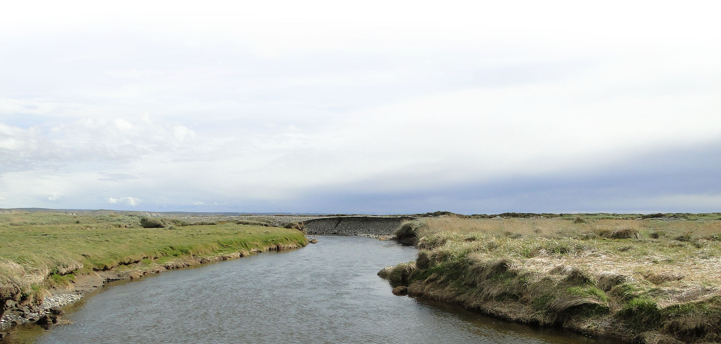
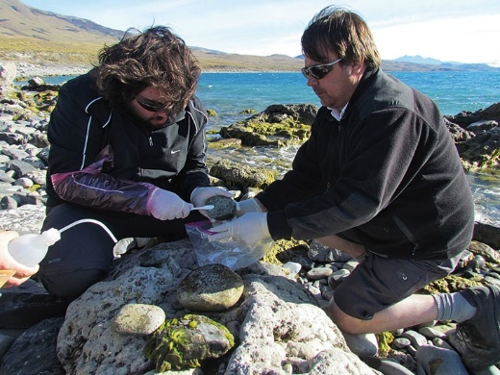
Línea de Ecología y Ecosistemas Acuáticos
DIDYMO :
Plaga de especie invasoras o exóticas.
Res exenta 1070 de abril de 2014 extiende distribución.
Modifica ley de pesa recreativa N° 2026 y mod.
PESCA Y ACUICULTURA; TURISMO Y CONSERVACION PATRIMONIO NATURAL

Slide 13
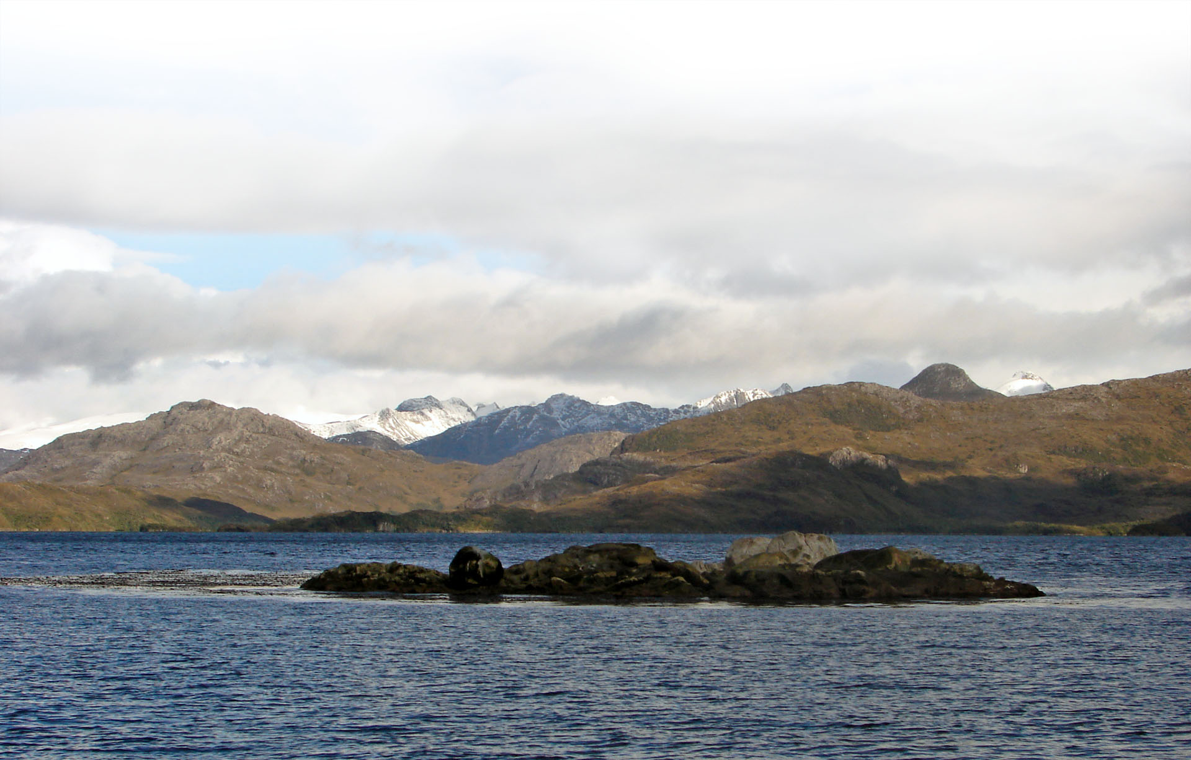
Línea de Ecología y Ecosistemas Acuáticos
Estudios de Sensores pasivos, nuevas identificaciones, plaga mpnitoreo permanente.
PESCA Y ACUICULTURA
Ley de plagas hidrobiológicas de microalgas nocivas generadoras de marea roja tóxica

Slide 14
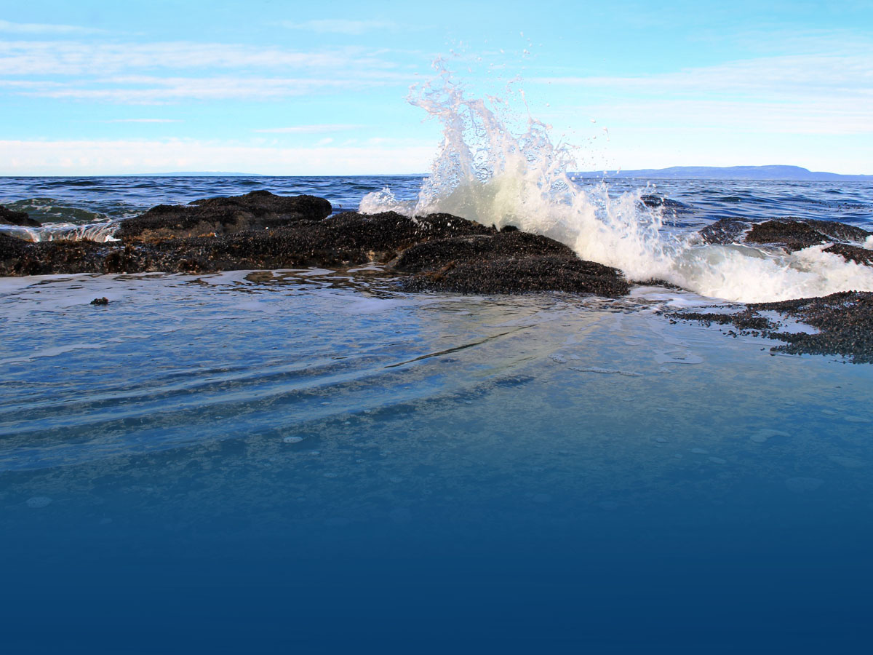
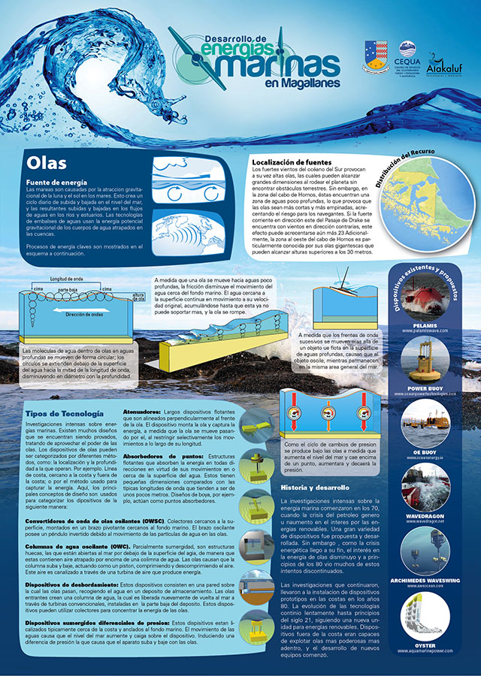
Línea de Ecología y Ecosistemas Marinos
Bases metodológicas de evaluación de impacto ambiental para el desarrollo de energías marinas en Magallanes.
Primera aproximación normativa medio ambiental que regula la instalación de equipos que se instalen en el mar como insumo al artículo de la ley o propia ley que tenga que regular la temática acorde con el Programa de gobierno que pretende a 2020 el 20% del total de la energía de Chile se genere con ERNC.
ENERGIAS RENOVABLES NO CONVENCIONALES
Mesa ciudadana de política energética regional.

Slide 15
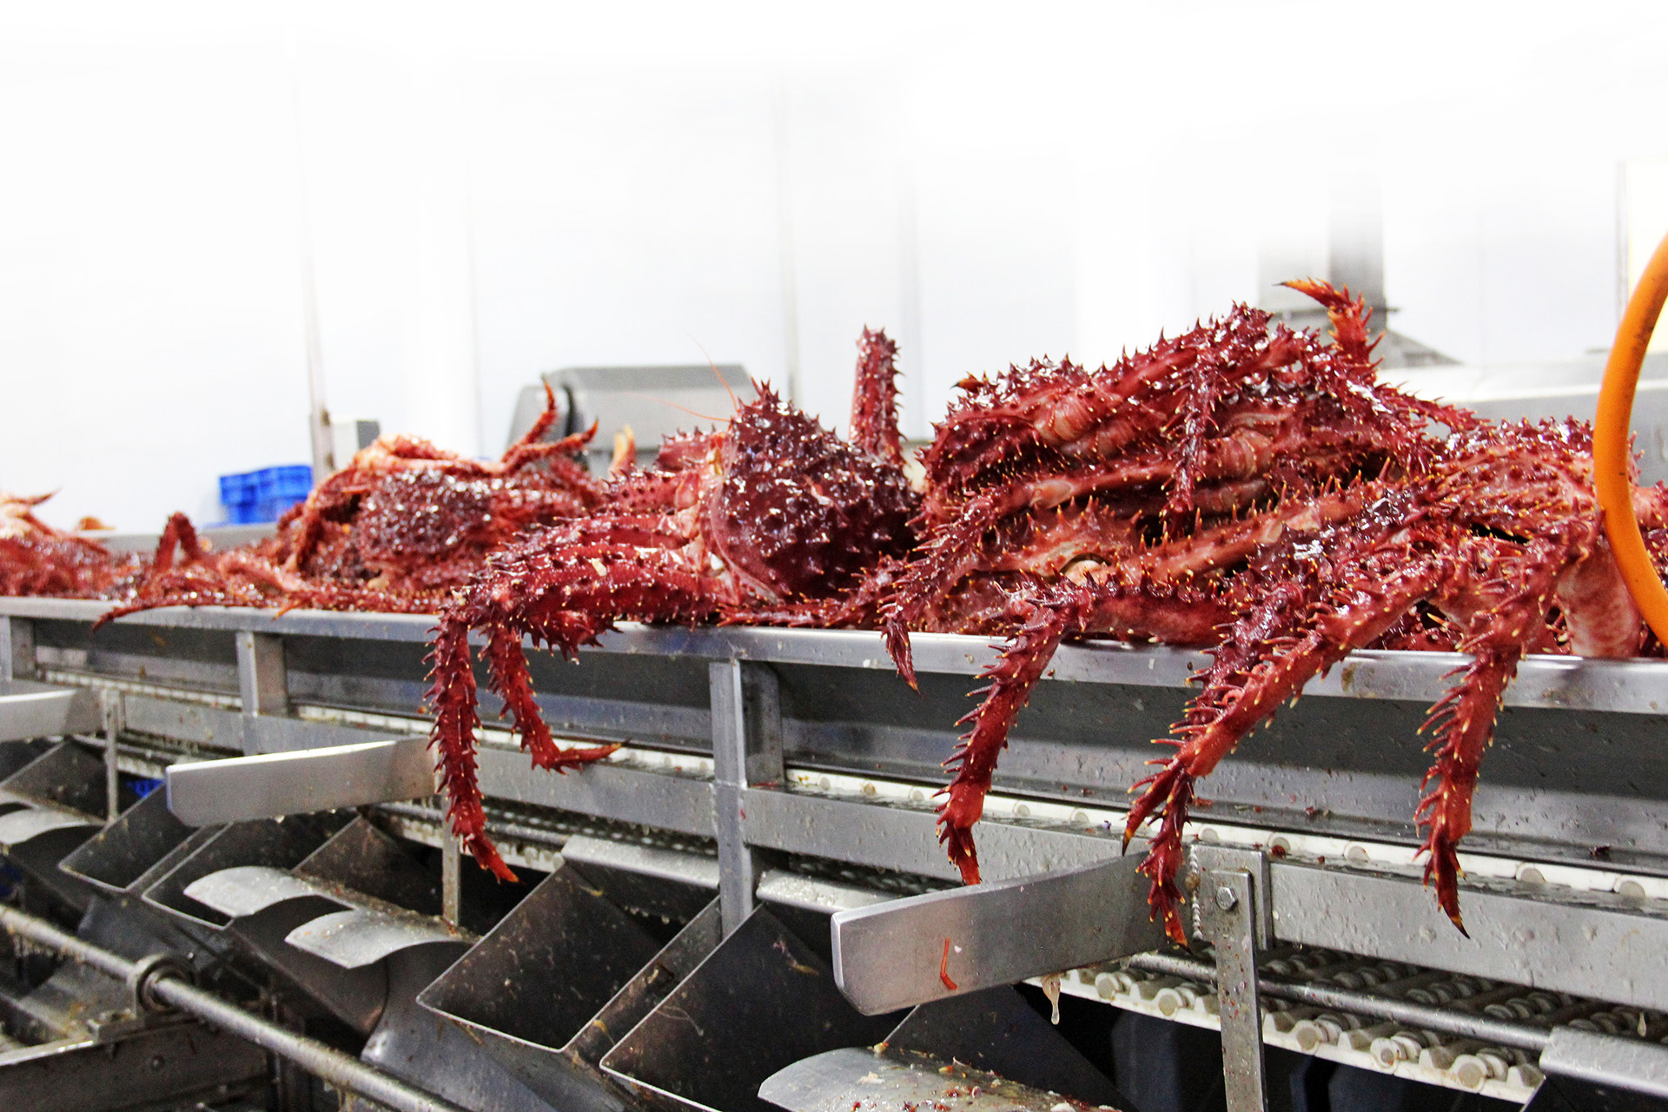
Línea de Ecología y Ecosistemas Acuáticos
Estudios: genómico, genético, fisiológico, reproductivo, morfológico, oceaográficos y SIG en pesquerías en explotación (centolla, erizo, merluza y macro algas), recursos incipientes y potenciales : Herramienta para administración pesquera y plusvalía comercial.
PESCA Y ACUICULTURA
Insumo que mejora Ley de Pesca, cuotas de captura, periodo de veda, IG y DO

Slide 16
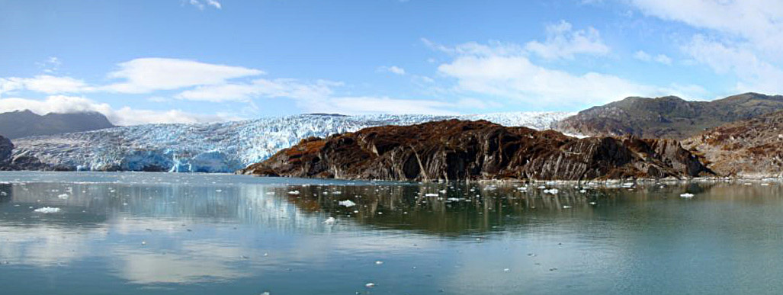
Línea Planificación del territorio y ERNC
Primer Área Marina Protegida
en Chile Francisco Coloane.
Parque Nacional
Bernardo O´Higgins
CONSERVACION Y MANEJO DEL PATRIMONIA NATURAL:
Decreto ley e insumo Plan de Manejo a implementar por CONAF

Slide 17
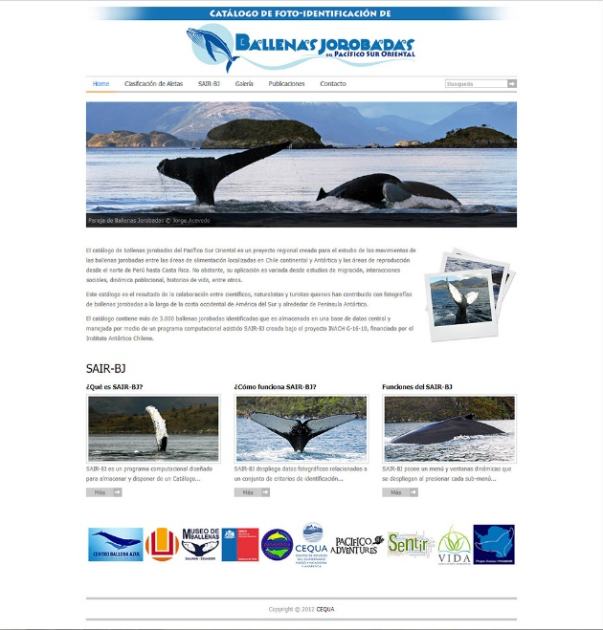
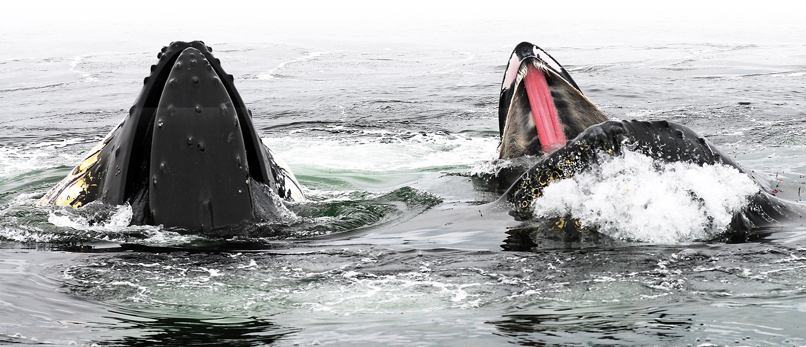
Línea de Ecología y Ecosistemas Acuáticos
Conexiones migratorias invernales de Ballena Jorobada a permitido:
Parque Natural Francisco Coloane política de hermanamiento con Glaciar Bay en Alaska.
Consultor Nacional del Ministerio de Medio Ambiente para el
estatus anual de mamíferos marinos
Representante nacional en la Comisión Ballenera
Internacional. Ministerio Relaciones Exteriores
CONSERVACIÓN DEL PATRIMONIO NATURAL
Opinión experta y representacion internacional

Slide 18
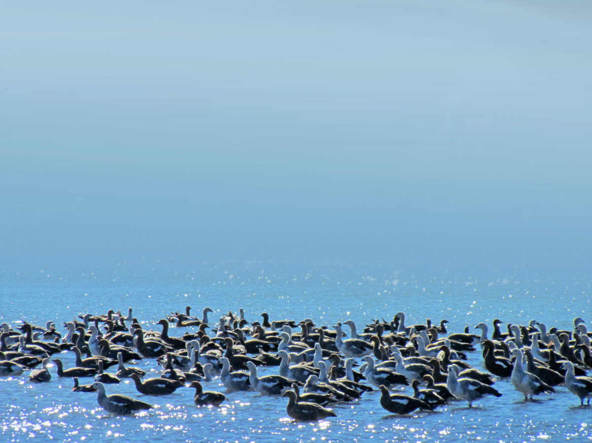
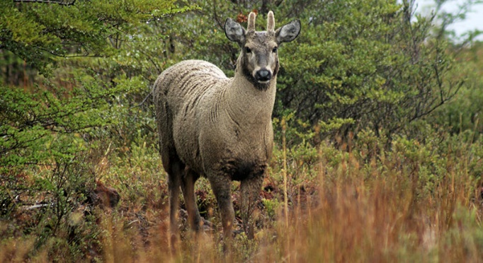
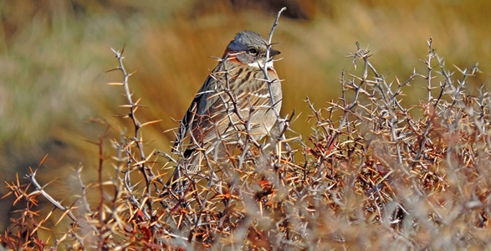
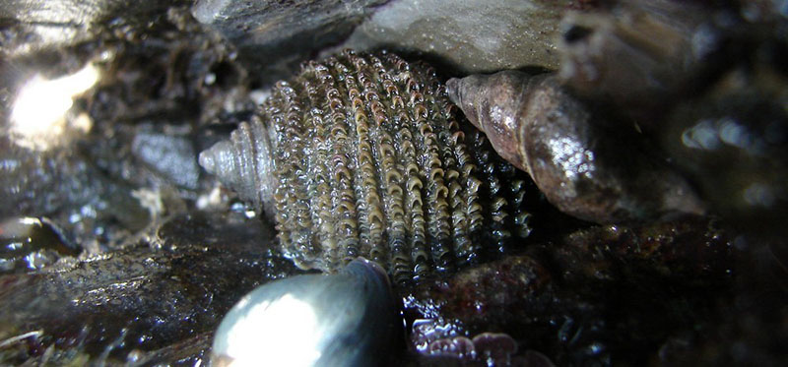
Sistema de información de biodiversidad para la región de Magallanes (SIBMAGALLANES)
PROPUESTA FUNDACION CEQUA A PROYECTO DE LEY
Boletín N° 9.404-12
Proyecto de ley, anunciado por la Presidenta de la República, y crea el Servicio de Biodiversidad y Áreas Protegidas y el Sistema Nacional de Áreas Protegidas. Mensaje N° 161-362
Línea de Ecología y Ecosistemas Acuáticos
CONSERVACIÓN DEL PATRIMONIO NATURAL
Contribuye a proyecto de Ley

Slide 19
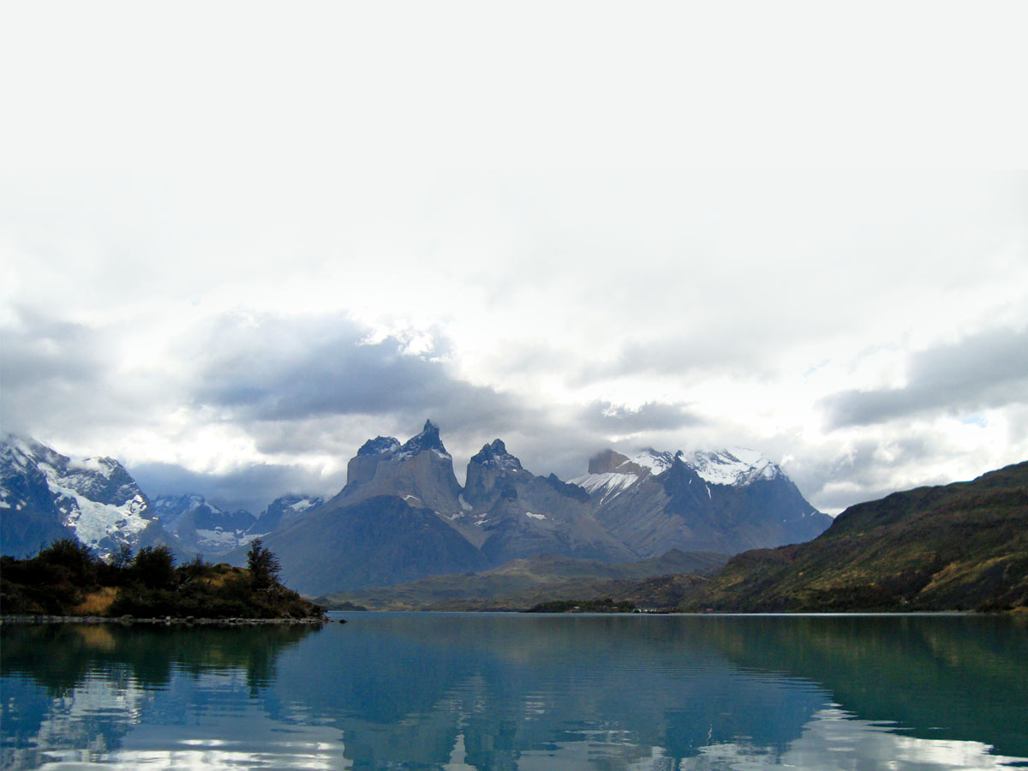
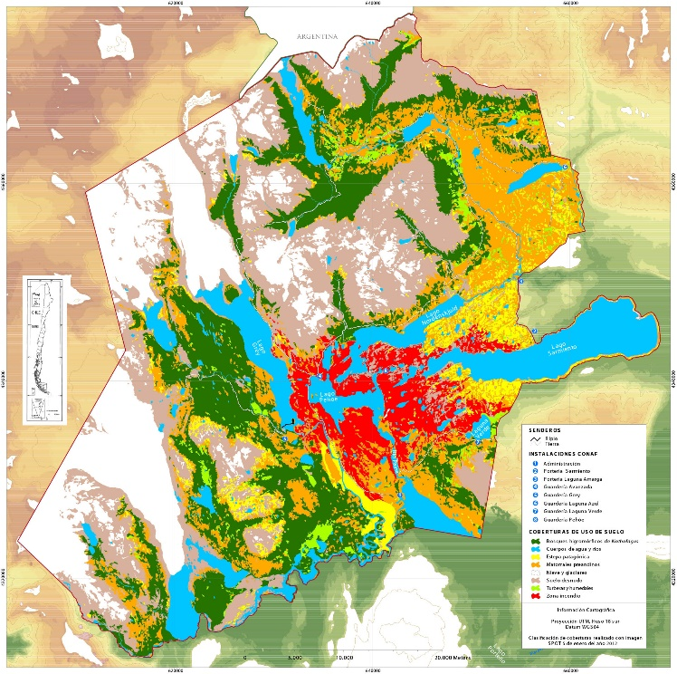
Línea Planificación Territorial y ERNC
Cartografía digital a escala local del Parque Nacional Torres del Paine.
Sistema de Manejo Turístico en áreas Protegidas de Chile, caso Piloto Parque Nacional Torres del Paine”
CONSERVACIÓN DEL PATRIMONIO NATURAL
Insumos Planes de Manejo y capacidad de carga de Parques Nacionales

Slide 20
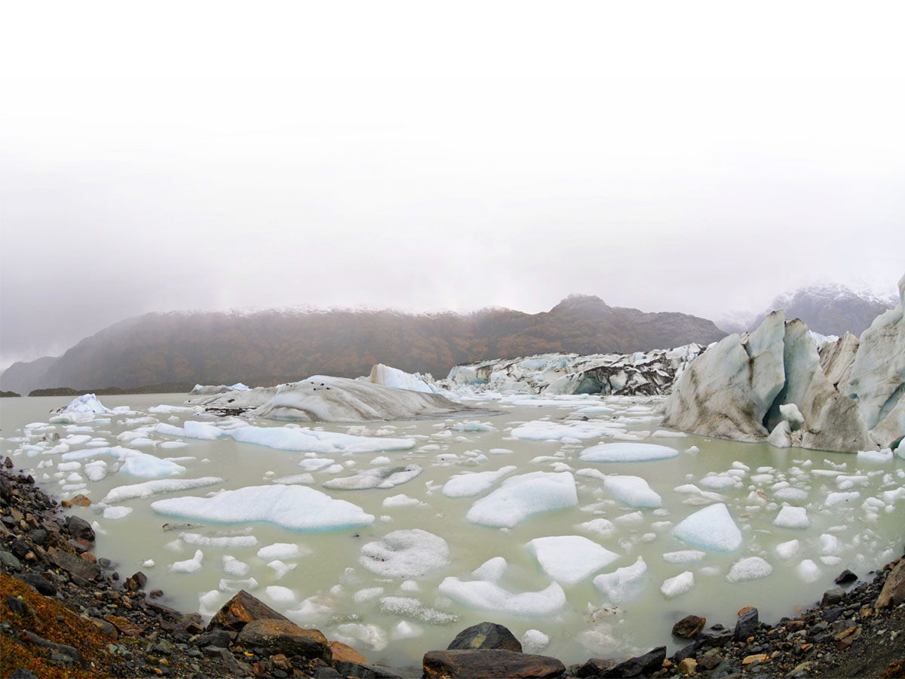
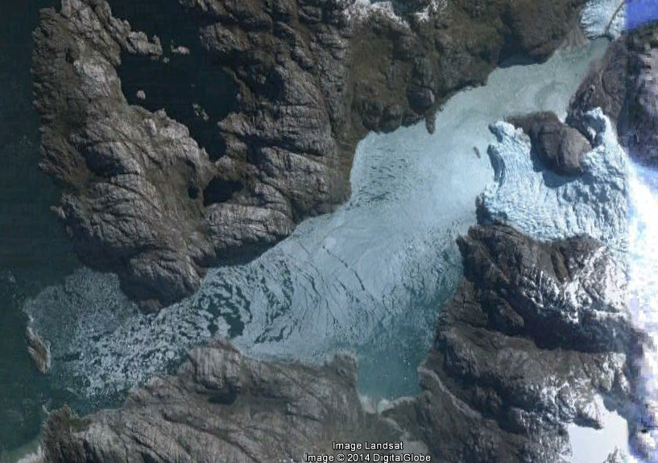
Línea de cambio Climático y variaciones recientes
“No se conoce de evidencia en Chile que apunte a una disminución del hielo marino en los fiordos de Chile austral como tampoco a impactos asociados. De continuar las tendencias de calentamiento atmosférico debiera disminuir la cubierta de hielo marino invernal en los fiordos, con un posible aumento de tráfico marítimo en dichos fiordos, y posibles cambios en los ecosistemas.” Estrategia Nacional de Glaciares 2009.
Estrategia Nacional de Glaciares
Crea primer grupo de estudio de hielos marinos continentales en Chile

Slide 21
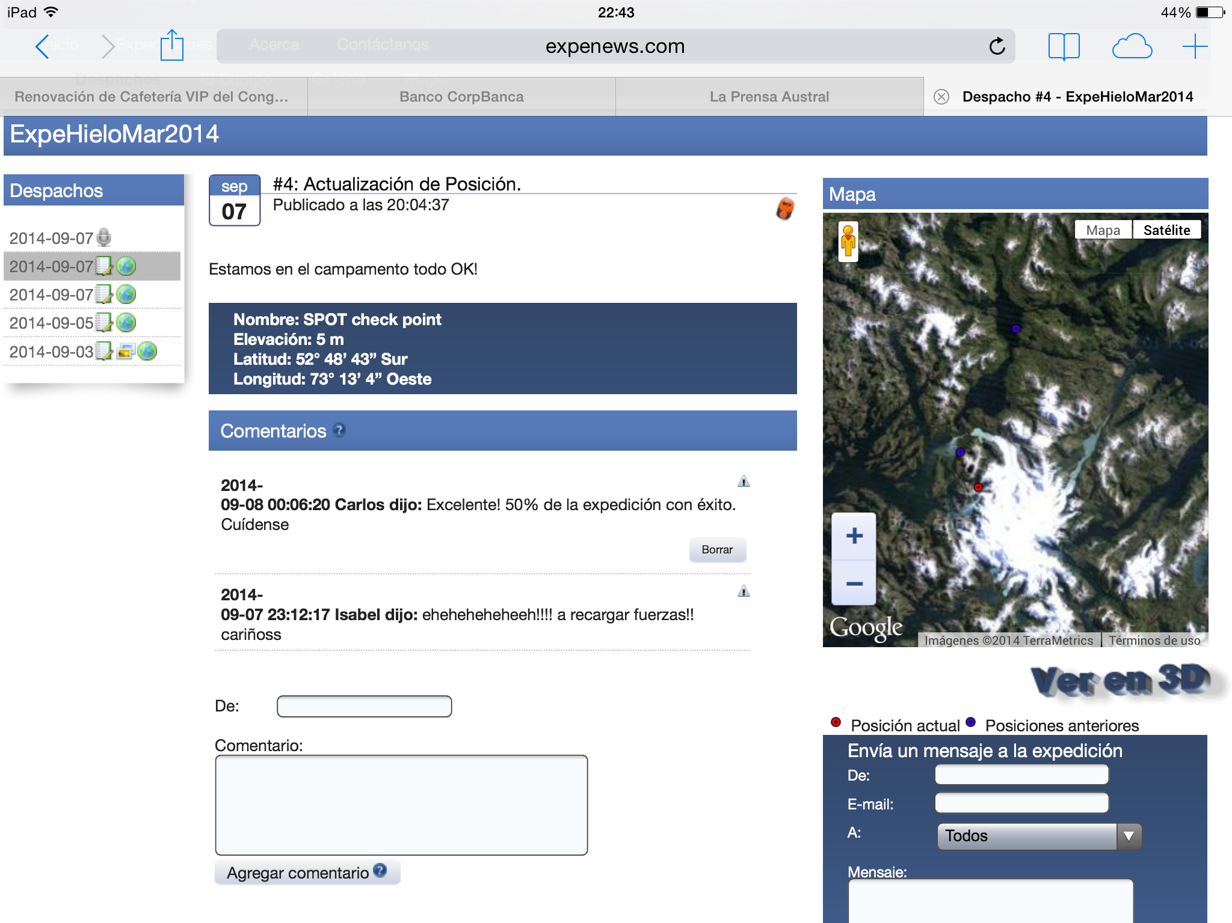
EXPEDICION AL SENO GLACIAR EN GRAN CAMPO NEVADO ENTRE SENO OTWAY Y SKYRING

Slide 22
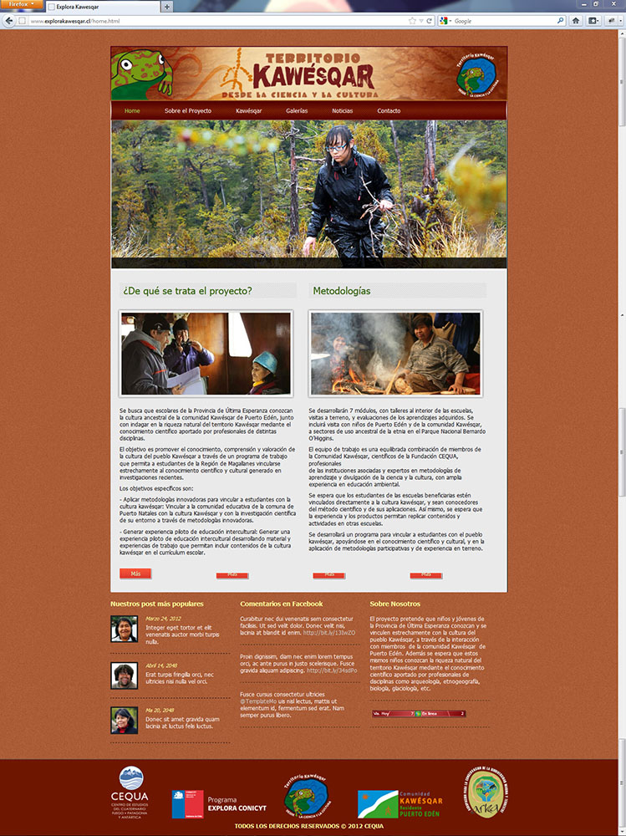
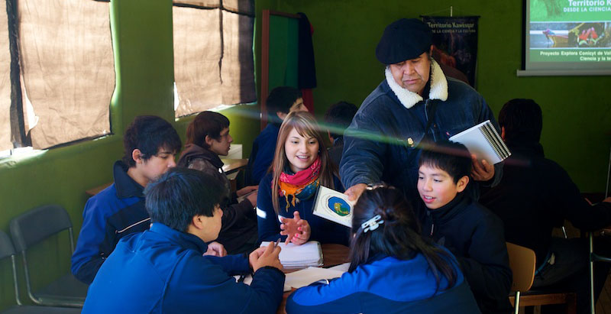
Territorio Kawésqar: desde la ciencia y la cultura.
Integración etnocultural
LEY 20.249 de 2008 espacio costero
Consulta Indigena decreto 66 del convenio N° 169
EDUCACION: integración de etnias

Slide 23
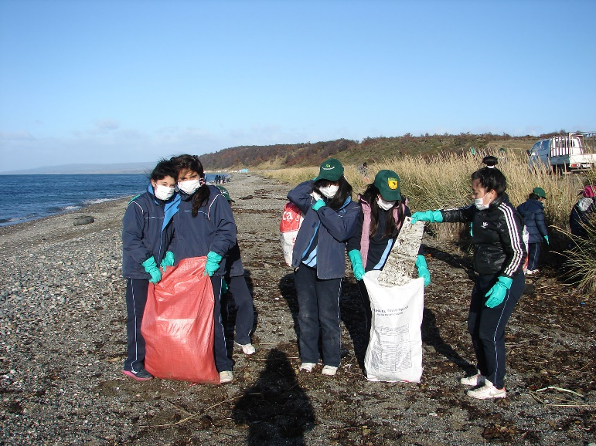
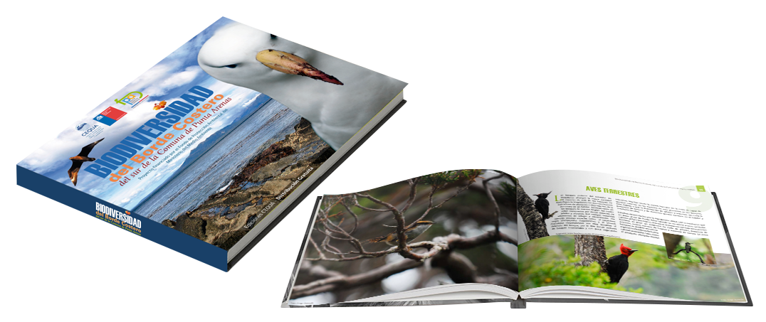
Línea Planificación Territorial y ERNC
SCAM (Sistema de certificación Medioambental)
EDUCACION
Normativa nacional bajo el Ministerio de Medio Ambiente

Slide 24
Línea Planificación Territorial y ERNC
Proyecto “Puerto Natales conoce y protege su borde costero”; FPA 12-G-007-2013
EDUCACION

Slide 25
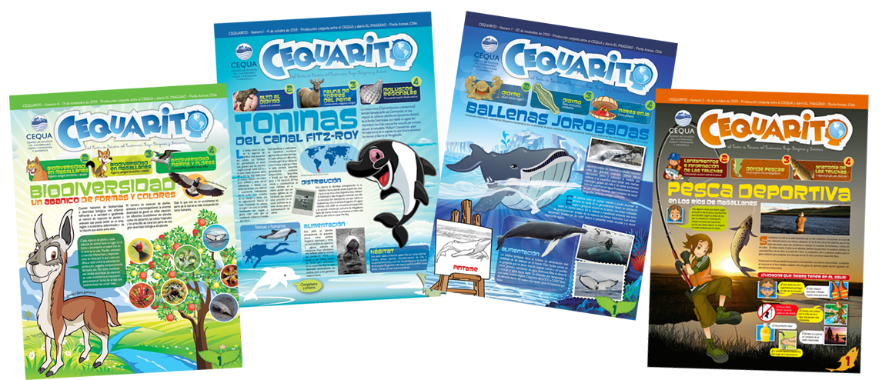
Gestión del Centro
CEQUARITOS
EDUCACION
Diez libros declarados material de apoyo sistema educativo

Slide 26
Matrícula 2014
Region de Magallanes
Medio Menor | 15
Medio Mayor | 71
Pre Kinder | 1402
Kinder | 2012
1° | 2217
2° | 2185
3° | 2222
4° | 2142
5° | 2180
6° | 2186
7° | 2270
8° | 2330
1°M | 2423
2°M | 2147
3°M | 1912
4°M | 1845
TOTAL | 29559
EDUCACIÓN
Disminución de brecha, pertenencia , oportunidad

Slide 27
PROBLEMA MAYUSCULO CARENTE INSTITUCIONALIDAD PARA LA CIENCIA EN CHILE Y POLITICAS A LARGO PLAZO ASI COMO FINANCIAMIENTO PERMANENTE
PARA LOS CENTROS.
Por ello, CEQUA propone a la Comisión Asesora Presidencial en Descentralización y Desarrollo Regional crear una institucionalidad regional que ordene las instituciones que hacen ciencia, se fijen prioridad de estudio acorde al desarrollo regional que se quiere; contar con un sistema regional/nacional de investigadores; estandarización de salarios y beneficios. Determinar un fondo permanente para hacer investigación científica acorde a la Esratégia de Desarrollo regional, Política de ciencia y tecnología y agenda de desarrollo productivo.
Hacer mención que a diferencia de las otras regiones Magallanes cuenta además del FNDR con un FONDEMA (fondo de desarrollo regional) y el fondo FIC-R (Fondo de interés competitivo regional) es destinado a iniciativas científicas.

Slide 28
OPORTUNIDAD DE FINANCIAMIENTO BAJO INSTITUCIONALIDAD REGIONAL
La Ley Nº 19.175 Orgánica Constitucional sobre Gobierno y Administración Regional, y sus modificaciones, establece en su artículo 13, “La administración superior de cada región del país estará radicada en un gobierno regional, que tendrá por objeto el desarrollo social, cultural y económico”.
De igual manera, el artículo 18 de la citada ley que establece las funciones de los gobiernos regionales, en materias de fomento de las actividades productivas, en su letra c), establece “Promover la investigación científica y tecnológica y preocuparse por el desarrollo de la educación superior y técnica en la región”.

Slide 29
OPORTUNIDAD DE FINANCIAMIENTO BAJO INSTITUCIONALIDAD REGIONAL
HOY TENEMOS : glosas comunes a los gobiernos regionales la 5.1 y la 5.2
ALTERNATIVAS FINACIAMIENTO PERMANENTE:
Glosa Presupuestaria en el Programa de Inversiones de los Gobiernos Regionales.
Modificación de Resolución 277/2011 FIC
Convenios de Programación
Asociativismo Regional – Transformación de Centros en Corporaciones Regionales con participación de los Gobiernos Regionales.

Slide 30
 | REGIÓN |  | CENTRO |  |  |  | CREACION | CONICYT |  | GOREs | Inversión Pública
 | Arica y Parinacota |  | CIDHE Hombre del desierto |  |  |  | 2002 | 1.856.424 |  | 785.195 | 2.641.619
 | Tarapacá |  | CIDERH Recursos Hídricos |  |  |  | 2009 | 740.000 |  | 560.760 | 1.300.760
 | Antofagasta |  | CICITEM Tecnológica para la minería |  |  |  | 2005 | 2.243.940 |  | 1.588.108 | 3.832.048
 | Coquimbo |  | CEAZA Est. avanzados zonas áridas |  |  |  | 2003 | 2.938.756 |  | 3.091.448 | 6.030.204
 | Valparaíso |  | CREAS Est. Alimentos y salud |  |  |  | 2007 | 1.510.000 |  | 1.265.404 | 2.775.404
 | Valparaíso |  | CERES Innovación hortofruticola |  |  |  | 2011 | 103.722 |  | 545.454 | 649.176
 | Valparaíso |  | CITYP Turismo y Patrimonio |  |  |  | 2011 | 0 |  | 363.636 | 363.636
 | O´Higgins |  | CEAF Est. avanzados Fruticultura |  |  |  | 2009 | 1.006.170 |  | 1.000.000 | 2.006.170
 | Maule |  | CEAP Est. Alimentos procesadas |  |  |  | 2009 | 735.838 |  | 735.160 | 1.470.998
 | BioBio |  | CIPA Inv. Polímeros Avanzados |  |  |  | 2003 | 1.950.107 |  | 1.485.193 | 3.435.300
 | Araucanía |  | CGNA Genómica industrial agroacuícola |  |  |  | 2005 | 2.308.080 |  | 1.880.000 | 4.188.080
 | Aysen |  | CIEP Inv. Ecosistemas de la Patagonia |  |  |  | 2005 | 2.466.120 |  | 1.699.836 | 4.165.956
 | Magallanes |  | CEQUA Medioambiente y Patrimonio Natural |  |  |  | 2002 | 2.273.066 |  | 1.633.370 | 3.906.436
 |  |  |  |  |  |  | TOTAL | 20.132.223 |  | 16.633.564 | 36.765.787
 |  |  |  |  |  |  |  |  |  |  | Cifras adjudicadas a diciembre de 2013

Slide 31
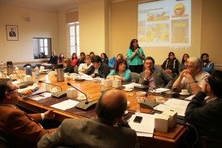
Aprobación unánime del CORE Magallanes financiamiento
basal para CEQUA por los siguientes tres años.

Slide 32
MUCHAS GRACIAS¡¡
Carnaval de invierno 2014

